Slide 1

Descarga de datos de comercio
mundial de la API de Comtrade
Bruno Gonzaga
Departamento de Análisis de Coyuntura
10 enero de 2020

Slide 2
1. Datos: Comtrade - UN
2. Motivación
3. Procesamiento
4. Output
5. Potenciales mejoras

Slide 3
1. Datos: Comtrade - UN
2. Motivación
3. Procesamiento
4. Output
5. Potenciales mejoras

Slide 4

1. Datos Comtrade - UN
UN COMTRADE es el mayor repositorio de datos de comercio internacional. Contiene más de 3 mil millones de registros de datos desde 1962 y está disponible públicamente en Internet.

Slide 5

1. Datos Comtrade - UN
UN COMTRADE convierte todos los valores de los productos de la moneda nacional a US$ utilizando los tipos de cambio suministrados por los países informantes. Las cantidades, cuando es posible, se convierten a kg.
UN COMTRADE ofrece un API de datos públicos y premium para una integración / descarga más fácil.

Slide 6
1. Datos: Comtrade - UN
2. Motivación
3. Procesamiento
4. Output
5. Potenciales mejoras

Slide 7
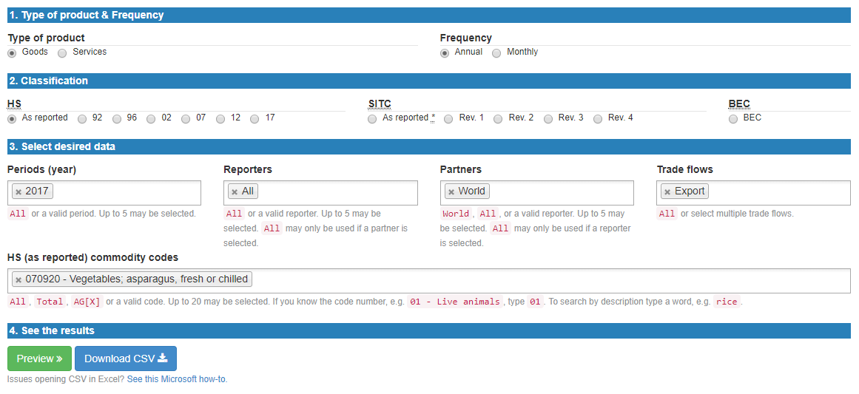
2. Motivación
Proceso de extracción manual mediante la página web era lento e ineficiente.

Slide 8
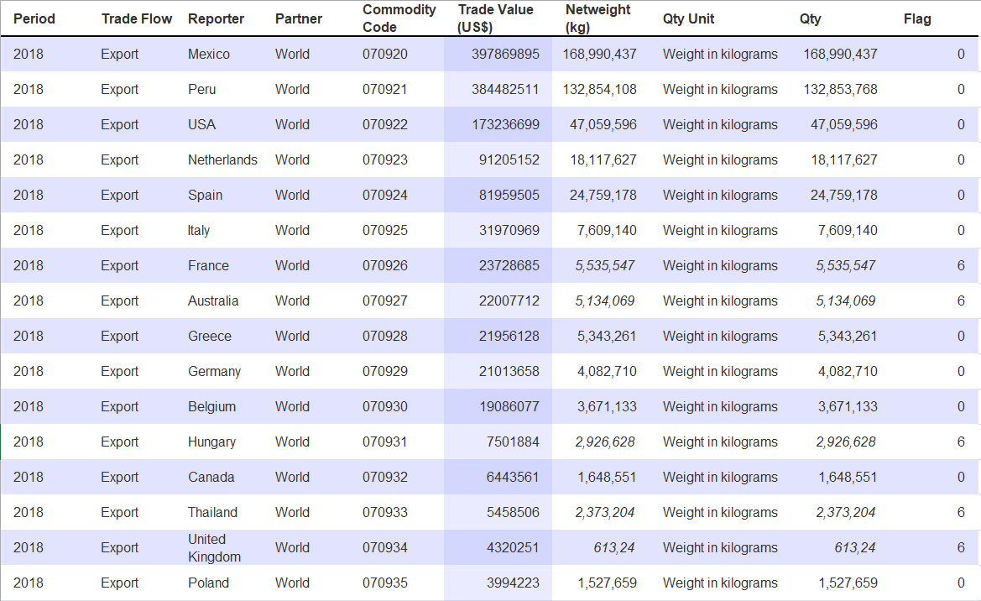
2. Motivación

Slide 9
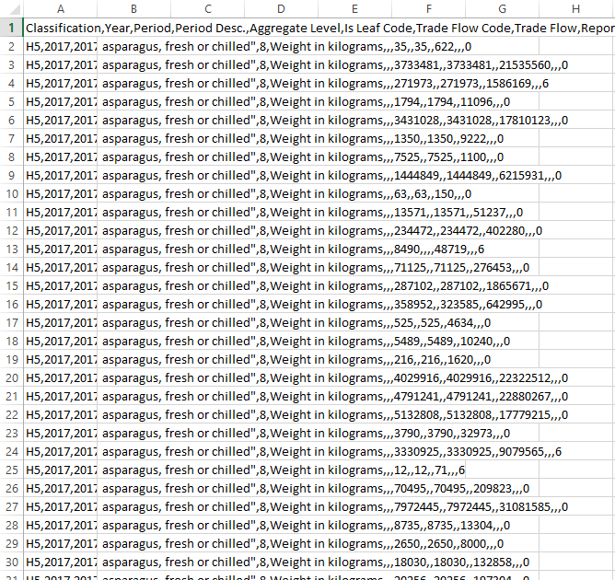
2. Motivación
La descarga de .CSV también presentaba problemas similares.

Slide 10
1. Datos: Comtrade - UN
2. Motivación
3. Procesamiento
4. Output
5. Potenciales mejoras

Slide 11
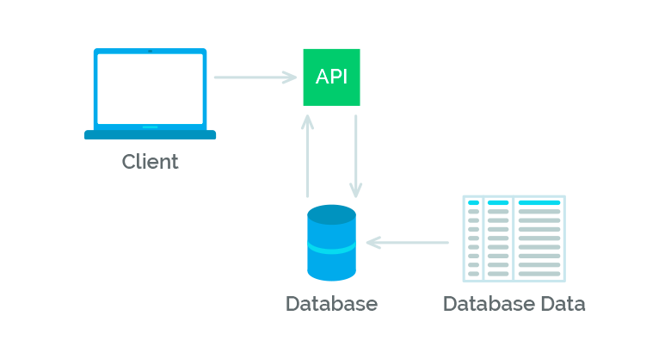
3. Procesamiento
Comtrade
Client
(Request)
Database
(Request output)
Database
(Excel workbook)

Slide 12
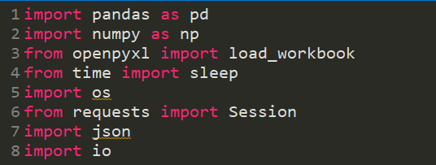
3. Procesamiento
Paquetes utilizados en el código

Slide 13
3. Procesamiento
Forma de hacer la consulta:
URL base + código del producto + otros parámetros
www.comtrade.... clasificación HS (Harmonized System) año, partners, export/import…
Límites de uso de la API:
- Rate limit (guests): 1 request por segundo
- Usage limit (guests): 100 requests por hora
- Usage limit (authenticated): 10,000 requests por hora
- Parameter combination limit: periodo, reporters y partners están limitados a 5 cada uno por request.

Slide 14
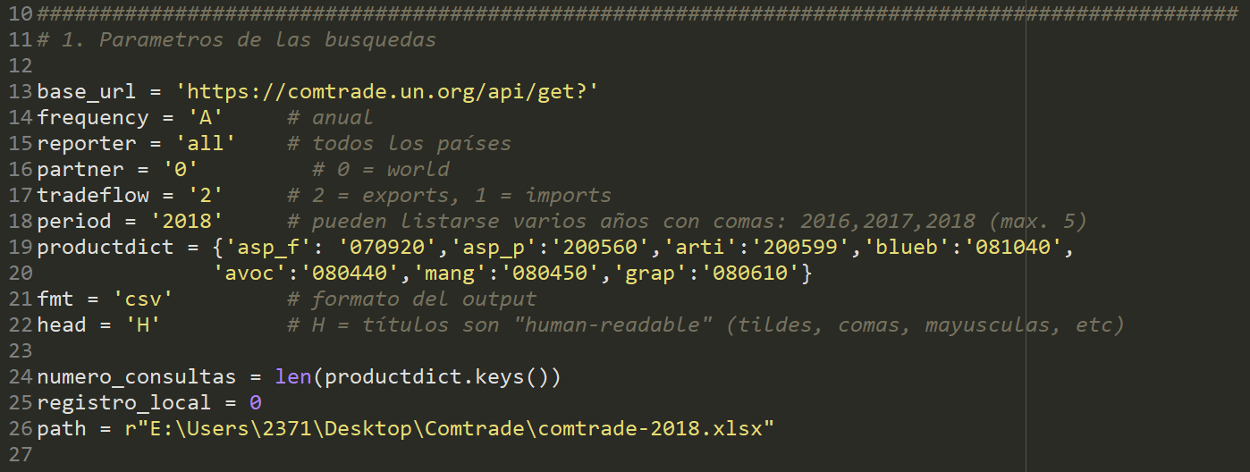
3. Procesamiento
Parámetros de las búsquedas

Slide 15
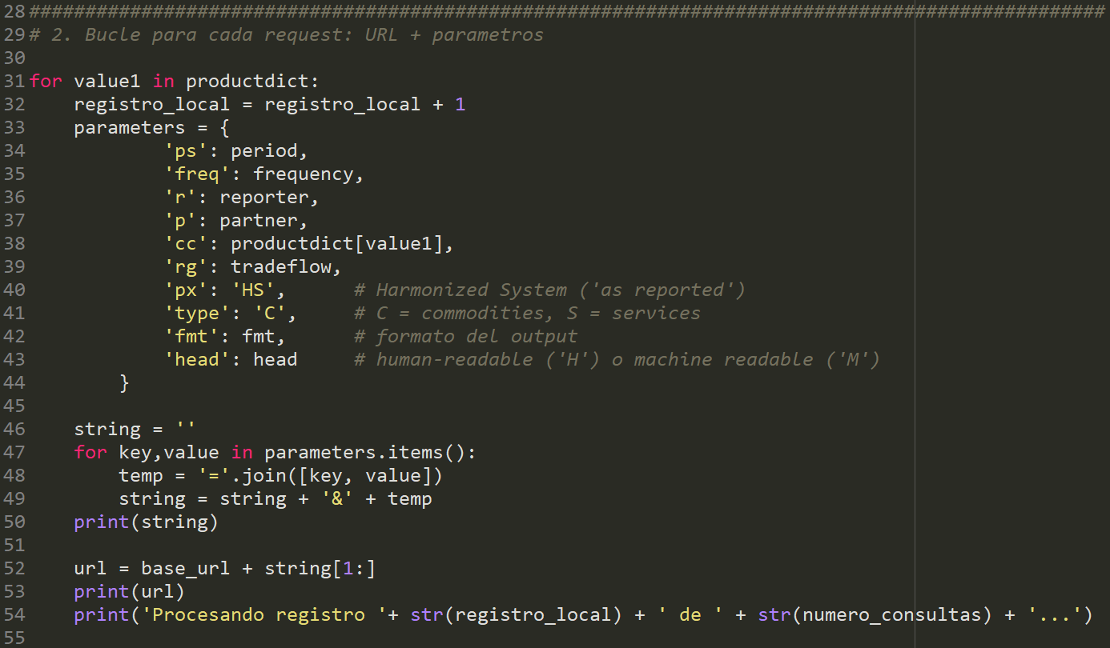
3. Procesamiento
Bucle para hacer un request por cada producto

Slide 16
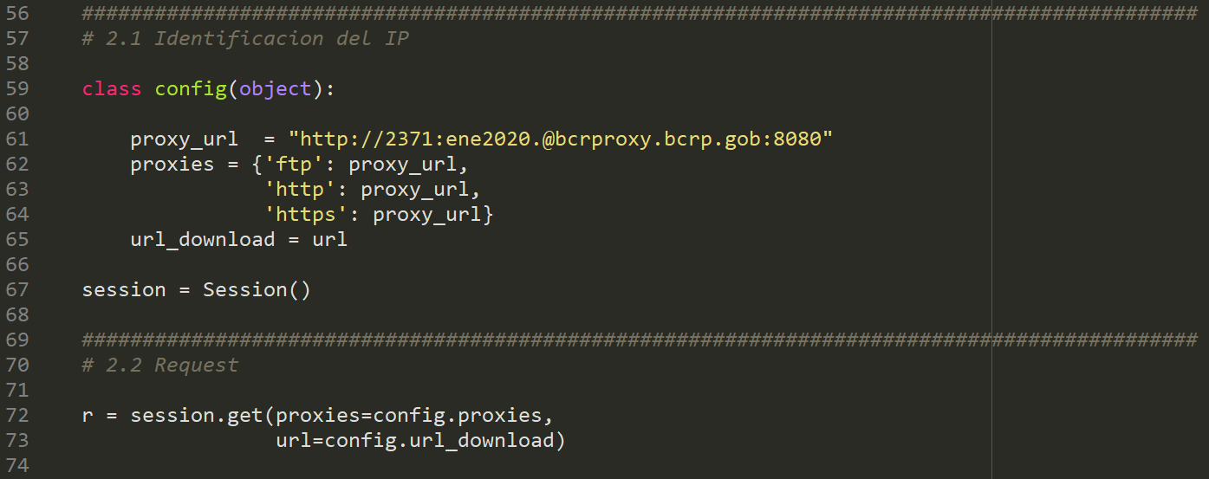
3. Procesamiento
Identificación del IP y request

Slide 17
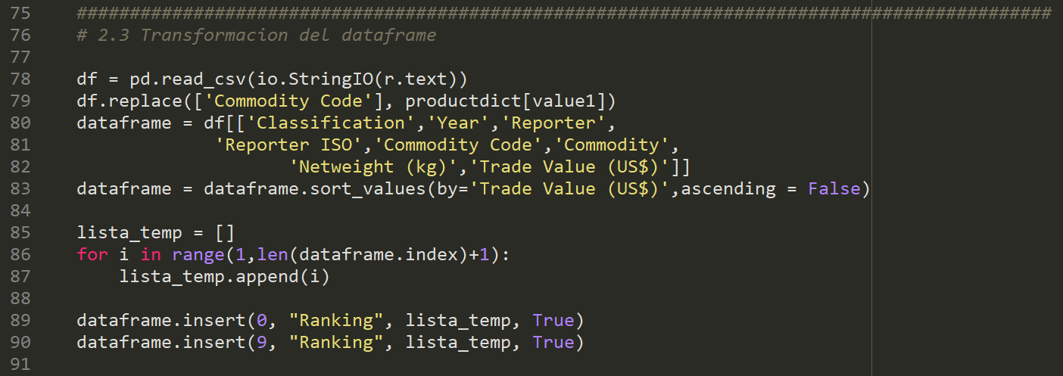
3. Procesamiento
Transformación del dataframe

Slide 18
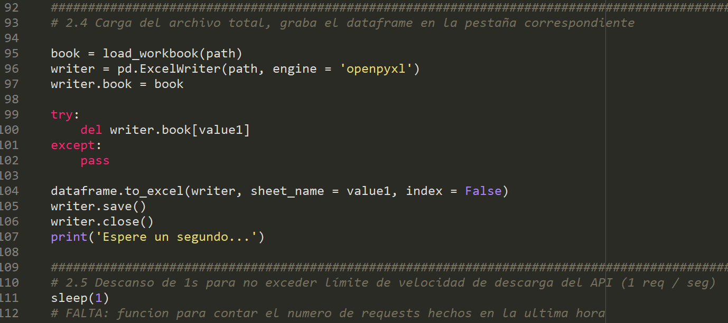
3. Procesamiento
Grabar el dataframe en el archivo madre

Slide 19
1. Datos: Comtrade - UN
2. Motivación
3. Procesamiento
4. Output
5. Potenciales mejoras

Slide 20
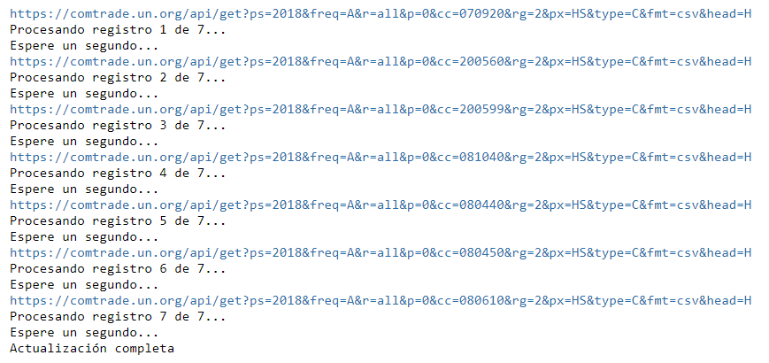
4. Output

Slide 21
4. Output

Slide 22
4. Output

Slide 23
4. Output

Slide 24
1. Datos: Comtrade - UN
2. Motivación
3. Procesamiento
4. Output
5. Potenciales mejoras

Slide 25
5. Potenciales mejoras
Mejorar el código actual: parsimonia, función de límite de uso, agregar más productos (metales), complicaciones acerca del uso de gráficos en Excel.
Explorar más outputs: países exportadores netos de petróleo y sus correspondientes socios comerciales,
El anterior punto es condicional a que se pueda obtener una licencia de uso extendida en el API de Comtrade.

Slide 26
Descarga de datos de comercio
mundial de la API de Comtrade
Bruno Gonzaga
Departamento de Análisis de Coyuntura
10 enero de 2020

